Slide 1

Privatisation
FDJ
HDJ du 7 novembre

Slide 2
SOMMAIRE
CONTEXTE et ENJEU POUR la CEGEE
Éléments techniques
CALENDRIER ET TYPOLOGIE DES ORDRES
Eligibilité
Comment le client doit-il procéder pour participer à la privatisation ?
Posture du conseiller
processus commercial spécifique
Grands Principes
Questions pratiques
ANNEXES

Slide 3
Privatisation de la FDJ – CONTEXTE ET ENJEU
AVEC CETTE PRIVATISATION, les pouvoirs publics souhaitent imprimer une dynamique basée sur la communication, sans action proactive
Cette privatisation est une 1ère étape dans le processus de réorientation de l’épargne vers les actifs financiers :
  L’Etat entend utiliser cette opération pour marquer le retour vers la bourse des actionnaires individuels
  Le Groupe Caisse d’Epargne a prévu en décembre/janvier des actions de promotion de l’espace bourse à destination de tous les clients, et plus spécifiquement de ceux qui ont participé à la privatisation de la FDJ
  D’autres privatisations sont prévues ultérieurement : ADP, ENGIE, …
Les intervenants institutionnels ont rappelé qu’il ne pouvait pas y avoir d’action proactive des commerciaux auprès des clients sur le sujet de la privatisation de la FDJ
  Nous répondons à la demande de nos clients
  BPCE a relayé le message et il n’y a pas d’objectif en nombre de souscriptions pour cette privatisation
  La communication mise en œuvre va générer un trafic agence de clients intéressés par une souscription
  LA CEGEE organise son action en agence, afin d’être en phase, notamment dans nos ouvertures de CTO/PEA, avec les autres Caisses d’Epargne.

Slide 4
SOMMAIRE
CONTEXTE et ENJEU POUR la CEGEE
Éléments techniques
CALENDRIER ET TYPOLOGIE DES ORDRES
Eligibilité
Comment le client doit-il procéder pour participer à la privatisation ?
Posture du conseiller
processus commercial spécifique
Grands Principes
Questions pratiques
ANNEXES

Slide 5
Privatisation de la FDJ – DOSSIER TECHNIQUE
CALENDRIER ET TYPOLOGIE DES ORDRES
6 novembre 2019
7 au 19 novembre 2019
Note d’opération AMF
Période de souscription (1)
20/11/19
21/11/19
Calendrier et modalités
Fourchette de prix
Fixation
du prix
1er jour de cotation
7 nov. 2019
Possibilité d’annuler les ordres de souscription
19 nov. 2019
21/11/19
22/11/19
Début des souscriptions
Clôture des souscriptions
Répartition (2)
Comptabilisation (3)
(livraison des titres)
(1) Période de souscription : transmission des ordres en montant, à palier (tous les 100 €) avec un minimum requis de 200 €
  Le client doit disposer du montant total de sa souscription
  Le client doit attester de l’unicité de son ordre A ou D. Il peut en revanche passer plusieurs ordres de type B.
(2) Répartition : détermination du nombre de titres attribué au client en fonction du caractère prioritaire de l’ordre et de la clé de répartition (% servi) appliquée aux différents types d’ordres
  La quantité attribuée peut être inférieure à celle demandée
(3) Comptabilisation : après fixation du prix de l’OPO, répartition des titres et 1er jour de cotation, les titres sont crédités au compte titres et les espèces débités au compte espèces associé
Types d’ordres
Ordres A unique pour personnes physiques ⁽¹⁾
  prioritaire jusqu’à 5000 € (tranche A1)
  non prioritaire au-delà (tranche A2)
Ordres B pour les personnes morales, clubs d’investissement et personnes physiques^{(1 et 3)}
  non prioritaire et non unique
Ordres D unique et pour les détaillants FDJ ⁽²⁾
  prioritaire jusqu’à 7500 € (tranche D1)
  non prioritaire au-delà (tranche D2)
(1) Les personnes physiques peuvent cumuler ordres A et B
(2) Les détaillants FDJ peuvent cumuler ordres D et A, ordres à enregistrer sur leur compte personne physique
(3) Si l’ordre A a déjà été saisi sur un autre compte titre
Pour les personnes morales et les détaillants, Cf. en annexe

Slide 6
Privatisation de la FDJ – DOSSIER TECHNIQUE
Eligibilité : la privatisation de la FDJ est largement ouverte aux particuliers et aux personnes morales
La privatisation est ouverte aux particuliers :
  à toute personne physique de nationalité française
  à tout résident en France
  à tout ressortissant d’un état appartenant à l’Espace économique européen (identifiant MIF à avoir pour les ressortissants Estoniens, Espagnols, Islandais, Italiens ou Polonais), ayant un compte ouvert auprès d’un intermédiaire habilité en France
La privatisation est ouverte aux personnes morales françaises disposant d’un code LEI (Cf. dans CHLOé - à défaut en faire la demande auprès de l’INSEE ou d’un organisme accrédité https://www.codelei.fr/demande-de-lei/).
Points de vigilance :
  Les ordres familiaux ne sont pas admis, mais chaque membre d’un foyer fiscal peut transmettre un ordre distinct.
  La souscription par un représentant légal pour le compte d’un enfant mineur requiert l’accord écrit du juge des tutelles (à joindre à la souscription).

Slide 7

Privatisation de la FDJ – DOSSIER TECHNIQUE
Comment le client doit-il procéder pour participer à la privatisation ?
  Comme nous sommes dans l’exigence d’un parcours client type
  « sans conseil », le processus en autonomie par le client doit être
  privilégié via le site de bourse en ligne sur son PC, sa tablette ou son mobile :
    Le parcours privatisation dédié à la FDJ est autonome et sans conseil
    Un client titulaire d’un CTO/PEA dispose d’un QCF-QR, soit :
      C0 (refus de répondre)
      QCF MIF1(éventuellement périmé)
      QCFQR actuel
        Aucune de ces situations n’est bloquante pour participer à l’opération FDJ , même si le client peut être informé qu’il doit procéder à une mise à jour.
  Deux autres moyens existent à titre alternatif :
  en face à face par son conseiller en parcours sans conseil ➔ profitez-en pour mettre à jour le QCF/QR
  par téléphone via son numéro de téléphone habituel (DirectEcureuil)
Une exception : les ordres « D » réservés aux détaillants (prioritaires et réservés aux titulaires d’un contrat d’agrément FDJ) ne peuvent être saisis qu’en agence avec une obligation spécifique de contrôle par téléphone (numéro FDJ spécifique – Cf en annexe 3)

Slide 8
Privatisation de la FDJ – DOSSIER TECHNIQUE
Posture du conseiller : que faire lorsque le client vous contacte ou se présente en agence ?
  La communication mise en œuvre va générer un trafic agence de clients intéressés par une souscription (les agences sont dotées d’affiches et de dépliants en S45 )
  Il y a lieu de prendre en charge sa demande, et de répondre à ses questions qui pourront aller dans plusieurs directions :
    « Pensez-vous que c’est une bonne opportunité ? »
    « Comment ca va se passer, que puis-je passer comme ordre ? »
  Réponses du conseiller CE :
    « nous n’avons pas le droit de prendre position sur ce sujet »
      renvoyez le client systématiquement vers le site de la FDJ https://www.fdj-devenir-actionnaire.com/fr/ (la bannière en ligne sur DEI renvoie également vers ce site)
    « voici les informations communiquées par la note d’opération du 06 novembre visée par l’AMF » (voir diapos précédentes)
  Poursuivre l’activité de conseil (diapo suivante)

Slide 9
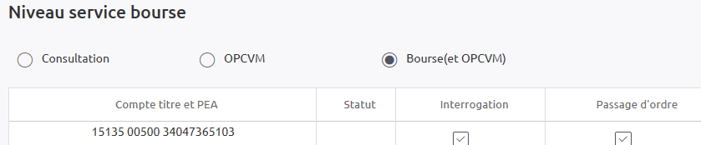
Privatisation de la FDJ – DOSSIER TECHNIQUE
Posture du conseiller : que faire lorsque le client vous contacte ou se présente en agence ?
  Pour souscrire à la privatisation de la FDJ, il est nécessaire d’avoir un compte titres CTO ou PEA pour y déposer les titres FDJ
  Pour rappel, depuis la loi PACTE, un jeune majeur rattaché au domicile fiscal de ses parents peut ouvrir un PEA. Le respect des notions de rattachement fiscal et du plafond de 20 000 € étant de la responsabilité du client
  Présenter au client les spécificités du Compte Titres ordinaire et du PEA (Cf. Brief Hebdo S 44) :
    Procéder, le cas échéant, à l’ouverture du produit
    Mettre à jour le QCF/QR
    Réaliser la souscription
  Proposer au client de mettre en place sur DEI, l’option Espace Bourse
    cocher « passage d’ordres », afin qu’il puisse suivre l’attribution et négocier les titres
  Attirer l’attention du client sur le risque de perte en capital lié aux fluctuations des marchés financiers

Slide 10
Privatisation de la FDJ – DOSSIER TECHNIQUE
la souscription va se faire dans le cadre d’un processus commercial spécifique
Les titres FDJ étant considérés comme des titres vifs, ce placement s’effectue avec un parcours client type « sans conseil » (RTO*, à valeur ajoutée) adapté
  Le client devra à minima répondre ou mettre à jour (si > 2 ans), le Questionnaire de Compétence Financière (QCF)
Ce titre vif pourra être commercialisé auprès de clients ayant un niveau de compétence financière allant de débutant à expert
L’horizon du placement serait au minimum de 5 ans
Seront notamment mis à disposition des clients l’intégralité des documents disponibles publiquement et validés par l’AMF (document de base, note d’opération, communiqués de presse …)
*RTO : Réception – Transmission d’Ordre

Slide 11
Privatisation de la FDJ – DOSSIER TECHNIQUE
Le Grands principes de la commercialisation
Les ordres D sont prioritaires sur les ordres A qui sont prioritaires sur les ordres B
En tant que personne physique, seule une souscription unique est possible pour l’ordre A dans un seul et même établissement. Le client devra l’attester
Dans le cas d’un compte joint, chaque titulaire passe son ordre sur le compte joint, soit 2 ordres distincts
Lors de la période d’attribution, les clients sont servis par priorité et/ou par réduction selon les modalités de l’opération : la quantité attribuée pourrait donc être inférieure à la quantité demandée
  Retrouvez l’ensemble des informations sur la privatisation FDJ dans la rubrique des commerciaux : Cliquez ICI

Slide 12
Privatisation de la FDJ – DOSSIER TECHNIQUE
Questions pratiques :
(sous réserve de confirmation par la note d’opération AMF à paraître le 06 novembre)
  Lors de la souscription, le client doit alimenter son compte espèce de l’intégralité du montant souscrit :
    CTO : couverture sur le 04
    PEA : couverture sur le 21. Si le montant souscrit après réduction est inférieur au montant transféré, le détenteur d’un PEA de moins de 5 ans devra conserver ses espèces sur le compte
  Les titres attribués sont enregistrés sur le compte titres sur lequel a été réalisé l’ordre de souscription.
  Le compte PEA PME ne peut pas être utilisé pour cette opération
  Les souscriptions aux titres FDJ bénéficient de conditions préférentielles comme :
  Aucun frais de courtage ni autres frais lors de l’opération de privatisation
  Les particuliers ont droit à une décote de 2 % du prix par rapport aux institutionnels
  Pour les ordres prioritaires, attribution d’actions gratuites (1 pour 10) au bout de 18 mois de détention
  Exonération de droits de garde jusqu’à l’obtention de l’action gratuite

Slide 13
SOMMAIRE
CONTEXTE et ENJEU POUR la CEGEE
Éléments techniques
CALENDRIER ET TYPOLOGIE DES ORDRES
Eligibilité
Comment le client doit-il procéder pour participer à la privatisation ?
Posture du conseiller
processus commercial spécifique
Grands Principes
Questions pratiques
ANNEXES
Brief S 44 : le match CTO – PEA
Procédures pratiques de la privatisation
Clients professionnels et détaillants

Slide 14

Privatisation de la FDJ : le match CTO - PEA
Lorsqu’un client sans compte-titres vous interroge car il est intéressé par la privatisation de la FdJ, faut-il lui proposer d’ouvrir un CTO ou un PEA ?
 | CTO - Souplesse | PEA – Fiscalité réduite
Clients éligibles | toute personne morale ou physique (mineurs compris),le CTO peut être joint (même s'il en détient déjà un dans un autre établissement) | Contribuables français un par contribuable, deux pour un couple un enfant majeur rattaché au foyer fiscal de ses parents peut également en détenir un (plafond à 20 K€)
Titres éligibles | permet d'accueillir tous les titres : actions, obligations, SICAV, FCP, … | uniquement les actions européennes ou OPC éligibles au PEA, Parts sociales
Versement à l'ouverture | Pas de versement mini | 15 € mini sur le compte espèces 21
Plafond | Illimité | 150 k€
Disponibilité des fonds | A tout moment (vente de titres) | Avant 5 ans : retrait partiel* possible uniquement si licenciement, retraite anticipée, invalidité. Sinon, le retrait partiel entraine clôture du PEA (et la perte de l'avantage fiscal) Après 5 ans, retrait partiel libre, nouveau versement possible
Rendement | Performance brute déduite de l'impôt | Avant 5 ans : Performance brute déduite de l'impôt
 |  | Après 5 ans : Performance brute
Fiscalité des dividendes et plus-values | Fiscalité immédiate Fonctionnement classique : Prélèvement Forfaitaire de 12,8% ou sur option barème progressif | Avant 5 ans : avant 5 ans, la fiscalité est identique à celle du CTO
 |  | Après 5 ans : exonération d'Impôt sur le Revenu
Privatisation de la FDJ – ANNEXE 1
*le débit du compte espèces (21) au profit du compte courant (04) s'appelle un retrait partiel (soumis à conditions) ou total (clôture).
ASTUCE : si le client prend l’option DEI « saisie d’ordre de bourse en ligne », il pourra lui-même saisir sa souscription FDJ à partir du 07/11

Slide 15
Privatisation de la FDJ : quelques détails pratiques sur CTO et PEA
Le Compte Titre Ordinaire est en relation directe avec le compte courant
Le PEA est une enveloppe fiscale composée d’un compte titres PEA (34) et d’un compte espèces (21).
Cette enveloppe fiscale bénéficie d’un avantage fiscal (exonération d'Impôt sur le Revenu) au bout de 5 ans, en contrepartie duquel il y a des conditions d'éligibilité et de conservation des fonds.
Contrairement au CTO, le PEA offre un avantage en terme de fidélisation car :
  chaque contribuable ne peut en détenir qu’1
  l’avantage fiscal l’encourage à le garder 5 ans au minimum
  Il est possible de sortir en rente défiscalisée après 8 ans
Compte courant
(04)
Provision pour achat de titres
Compte Titres Ordinaires (30)
Produit de la vente de titres
Dividendes
Enveloppe fiscale du PEA
Compte courant (04)
Versement
Privatisation de la FDJ – ANNEXE 1
Compte espèces
(21 du PEA)
Provision pour achat de titres
Compte titres PEA
(34)
Retrait partiel
Retrait total
Produit de la vente de titres
Dividendes

Slide 16
Privatisation de la FDJ – ANNEXE 2
Ordres B pour les particuliers à confirmer
Les clients professionnels peuvent passer plusieurs types d’ordres variant selon qu’ils sont détaillants ou non
Dans le cas général, ce client n’est pas détaillant et il est peut alors passer des ordres A (prioritaires) et B à titre privé (CTO particulier ou PEA) et B en tant que professionnel (sur son compte titre Pro)
… à titre privé
Je ne suis pas détaillant et j’investis…
… à titre professionnel**
Je bénéficie d’un ordre A et d’ordres B
Je bénéficie d’un ordre B qui n’est pas prioritaire aux ordres D et A
Je me connecte sur mon espace internet dans l’espace bourse
ou je rends dans mon agence bancaire
Je me rends en agence
Par exception, s’il est détaillant il peut alors passer des ordres D et A (prioritaires) à titre privé (CTO particulier ou PEA) et B en tant que professionnel (sur son compte titre Pro)
… à titre privé
Je suis détaillant
au 30/09/2019 et j’investis…
… à titre professionnel**
Je bénéficie d’un ordre D* et d’un ordre A
Je bénéficie d’un ordre B qui n’est pas prioritaire aux ordres D et A
Je me rends en agence
Je me rends en agence
* Il me faudra être enregistré (au 30/09) auprès de la FdJ pour justifier de ma capacité à disposer d’un ordre D et suivre un processus particulier (Cf. en annexe)
** Si mon entreprise est une personne morale, il me faudra souscrire le LEI (150 €) ou le mettre à jour (50 €).

Slide 17
Privatisation de la FDJ – ANNEXE 3
Les détaillants sont soumis à un processus particulier pour l’enregistrement de l’ordre D
Ce processus en cours de validation avec l’Etat. Néanmoins la solution en projet est la suivante (la FDJ doit en informer chacun de ses détaillants par courrier)
Le détaillant ne peut souscrire qu’en agence mais pas sur Espace Bourse.
  Le détaillant se présente à l’agence avec le courrier de la FDJ
  Le conseiller bancaire doit appeler le numéro indiqué sur le courrier de la FDJ
  L’opérateur de la hotline de la FDJ confirme que le détaillant [X] avec le numéro détaillant [Y] peut souscrire et communique en parallèle à ce conseiller bancaire le numéro de transaction [Z] , correspondant indiquant que ce détaillant s’est identifié pour passer un ordre en date du [JJ/MM]
  Ce numéro de transaction est reporté sur le bulletin de souscription signé par le détaillant qu’il remet à son conseiller.
Cette procédure permet une traçabilité écrite de l’ordre. Les caisses ne gardent aucun document supplémentaire puisque le conseiller et son client détaillant reportent sur le bulletin de souscription le numéro de transaction (qui leur aura été communiqué par la hotline FDJ) lequel sera unique à chaque ordre et à chaque détaillant.

Slide 18

Nouvelle offre bancaire
Les formules
Rappel et nouveautés

Slide 19


LES FORMULES
Une générosité croissante dans l’offre
RAPPEL
Conseiller CE
Découvert autorisé*
Paiements & Retraits illimités en France et à l’International sans frais**
0€ d’agios jusqu’à un solde débiteur de 1 000€
Assurance moyens de paiement, clés, papiers d’identité
Virements SEPA instantanés en illimité
Accès à un conseiller par téléphone sur horaires étendus (7h/22h)
OPTIMAL
CONFORT
Conseiller CE
Découvert autorisé*
Retraits illimités aux distributeurs des autres banques sans frais (en zone €)
0€ d’agios jusqu’à un solde débiteur de 500€
Assurance moyens de paiement, clés, papiers d’identité
FICHE PRATIQUE CLIC ICI
Conseiller CE
Découvert autorisé*
3 retraits inclus aux distributeurs des autres banques (en zone €)
INITIAL
2
3 niveaux d’offres au choix
La tenue de compte
Une carte bancaire VISA
Un chéquier sur demande
L’accès à Direct Ecureuil Internet et Mobile
Les solutions de paiement mobile agréées par la Caisse d’Epargne
Le service d’aide à la mobilité bancaire
Les fonctionnalités de gestion de la carte mises à disposition dans l’espace de banque à distance sur internet et/ou sur l’application bancaire mobile
Le service Alert’Ecureuil
L’adhésion au service de Sécurisation des Opérations en Ligne et au dispositif d’authentification forte Secur’Pass
Les services EPARFIX ou EPARPLUS
1
Un socle commun de services
* sous réserve d'acceptation par la Caisse d’Epargne ** Hors commission de change en dehors de la zone €+ 1 virement hors zone € par mois

Slide 20


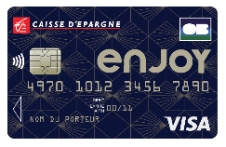







LES FORMULES
Une générosité croissante dans l’offre
RAPPEL
Initial
Confort
Optimal
Cartes possibles :
Formule Individuelle
Possibilité d’un compte simple ou d’un compte joint
1 seule carte par compte choisi
6 €
7 €
9 €
15 €
20 €
25 €
35 €
Formule Famille
Pour les parents : jusqu’à 3 comptes maxi avec 4 cartes incluses
Pour les enfants : un compte et une carte adaptée selon l’âge (8 enfants maxi)
Les même services du niveau choisi
pour toute la Famille
12 €
12 €
15 €
19 €
27 €
34 €
44 €
Jeunes – mineurs (12/17 ans)
1€ / mois
-50% (Formule Individuelle)
Jeunes - majeurs (18/28 ans)
-50% (Formule Individuelle)
-50% (Formule Individuelle)
Pro
-50% (Formule Individuelle et Formule Famille)
Compte joint (Formule Individuelle)
Si ajout d’une 2ème carte : prix de l’offre choisie + 50% du prix unitaire de la carte ajoutée

Slide 21









LA FORMULE FAMILLE
Une panachage des cartes bancaires en fonction du niveau choisi
RAPPEL
 | INITIAL |  | CONFORT |  | OPTIMAL
Cartes des parents (max 4 cartes) | 4 Visa Classic à CS (max) | 4 Visa Classic (max) | 4 Visa Classic (max) | 2 Visa Premier (max) 2 Visa Classic (max) | 2 Visa Premier (max) 2 Visa Classic (max) | 2 Visa Platinum / Visa Premier (max) 2 Visa Classic (max) | 2 Visa Infinite / Visa Platinum / Visa Premier (max) 2 Visa Classic (max)
Carte des enfants majeurs | 1 Visa Classic à CS | Au choix / personne : 1 Visa Classic Visa Classic à CS |  | Au choix / personne : 1 Visa Premier 1 Visa Classic 1 Visa Classic à CS
Carte des enfants mineurs | 1 Visa Classic à contrôle de solde
CLASSIC À CS
12€
CLASSIC
12€
CLASSIC
15€
PREMIER
19€
PREMIER
27€
PLATINUM
34€
INFINITE
44€
x2
x2
x2
x2
x4
x4
x4
x2
x2
x2
x2
Pour le niveau Optimal, les parents ont droit à 1 carte Premium (Premier / Platinum / Infinite au choix selon le niveau de cartes) et 1 carte Visa Classic par individu.
Les enfants majeurs ont droit à une carte Visa Premier
Accès à tous les types de débit (DD, DI, Izicarte DD, Izicarte DI) au sein d’un même niveau de carte, pour les majeurs et pour les cartes qui le permettent, sous réserve d’acceptation de la banque

Slide 22



LA FORMULE FAMILLE
Une offre pour toute la famille qui respecte l’individualité de chacun
RAPPEL
Composition d’une Formule Famille
Une Formule Individuelle = 1 compte (1 compte simple ou un compte joint)
Une Formule Famille = 2 Formules Individuelles minimum
La Formule Famille est donc composée des Formules Individuelles de chaque membre de la famille
Exemple ci-contre :
1 Formule Ind. de Mr (compte simple)
+ 1 Formule Ind. de Mme (compte simple)
+ 1 Formule Ind. Mr & Mme (compte joint)
+ 1 Formule Ind. Enfant (compte simple)
= 1 Formule Famille avec une tarification unique pour l’ensemble de ses membres
+ de détails à partir des Modalités de Gestion
Formule Individuelle d’un Enfant
Formule Individuelle de Madame & Monsieur
Formule Individuelle de Monsieur
Formule Individuelle de Madame
Formule Famille = assemblage tarifaire avantageux de plusieurs Formules Individuelles

Slide 23





LES FORMULES
Qui signe quoi ?
NOUVEAU
L’individu majeur éligible signe sa propre convention
Pour le cas d’un mineur, son représentant légal est le seul habilité à signer sa convention
La collecte des CP est automatique en SAG et en SED mais manuelle en signature papier lors de l’ouverture automatique de Classeur Client.
Conditions Particulières Formule Individuelle
Puisque chaque membre de la famille a déjà signé sa propre Formule Individuelle, il aura au préalable, signé ses Conditions Particulières liées à sa Formule Individuelle
Seul le ou les parents qui supporte la tarification de la Formule Famille signera les Conditions Particulières Formule Famille
Conditions Particulières Formule Famille
Souscription uniquement en face à face :
ATTENTION, lors de l’ouverture automatique de Classeur Client, il n’y a pas de création d’enveloppe spécifique pour les CP Formule Famille.
Des développements informatiques sont en cours, dans l’attente, il convient de collecter les CP Formule Famille dans l’enveloppe Individuelle du signataire :
  1. En les ajoutant comme document complémentaire
  2. En sélectionnant le Type de document « Autre document contrat »
  3. En sélectionnant la Nature « Autre document contrat »
Le respect de ces points est nécessaire pour que la remontée à J+1 dans le PDC fonctionne

Slide 24
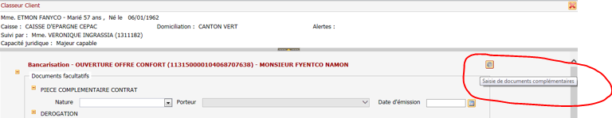
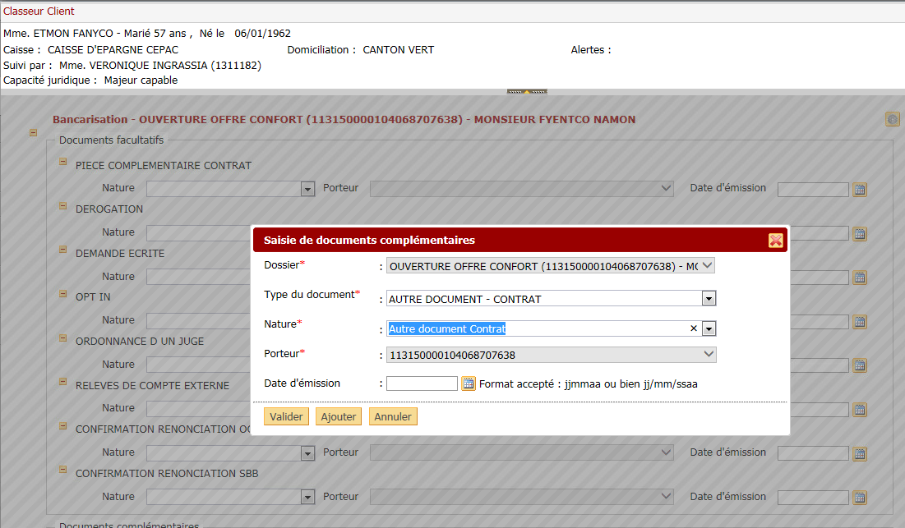
LES FORMULES
Qui signe quoi ?
NOUVEAU

Slide 25

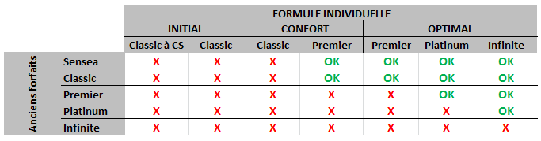
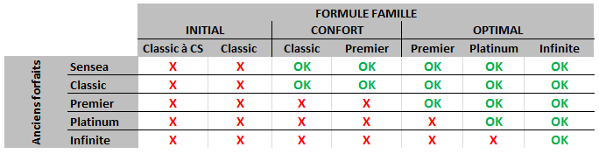
STRATEGIE COMMERCIALE
Comment préserver notre PNB ?
RAPPEL
Il est très important de préserver notre PNB par le maintien de notre stock de forfaits
Les Formules sont donc réservées :
Aux nouvelles souscriptions par la conquête de nouveaux clients
Aux montées en gamme de carte vers une carte bancaire supérieure à condition qu’elle soit en débit différé
À la conquête d’un nouveau membre parent de la relation par le biais d’une souscription Formule Famille
Pas de transformation
à iso-carte ou inférieur
Si transformation vers
une carte supérieure , débit différé obligatoire
Transformation à iso-carte
et supérieure si :
- conquête d’un nouveau
parent (enfant exclu) ET
- avec carte à débit différé obligatoire

Slide 26


STRATEGIE COMMERCIALE
Booster les entrées en relation et les montées en gamme carte
RAPPEL
-30% la 1ère année
Formule Individuelle et Formule Famille
si souscription d’une carte bancaire en débit différé obligatoirement
Izicarte Premier, Izicarte Platinum ou Infinite
ELIGIBILITÉ CLIENT:
Conquête : réservée aux entrées en relation (EER), clients qui souscrivent pour la 1ère fois à une Formule Individuelle ou une Formule Famille, non détenteurs d’une carte ou d’un ancien forfait en CEGEE
Montée en gamme : réservée aux montées en gamme de carte depuis une carte inférieure

Slide 27

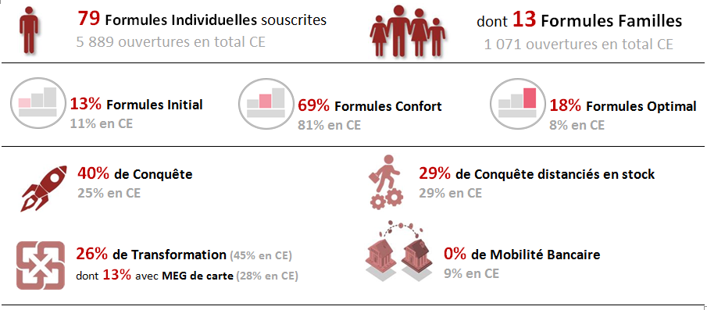
PILOTAGE ET PART VARIABLE
NOUVEAU
Pilotage
1 mois de pilote aux résultats positifs avec une surproduction de Formules Optimal comparée aux tendances nationales
une alerte sur nos souscriptions de Formules avec une mobilité bancaire
Données BPCE au 1er novembre 2019 / début du pilote le 1er octobre 2019

Slide 28

PILOTAGE ET PART VARIABLE
NOUVEAU
Pilotage
Les tableaux de bord et suivis ont été mis à jour avec Les Formules.
Seules les Formules Individuelles sont comptabilisées, étant donnée qu’une Formule Famille est composée de plusieurs Formules Individuelles.
En savoir + sur l’ensemble des outils de pilotage CEGEE à votre disposition :
Mémo outils de pilotage
Cliquez ici
Book outils de pilotage
Cliquez ici
Les 4 outils de pilotages incontournables
Cliquez ici
Un suivi détaillé des Formules à partir de mi-novembre
(pilotage des ventes en quantitatif et
qualitatif au niveau agence)
Part Variable
2 critères liés à la PV ont du être revus suite à l’apparition de la nouvelle offre bancaire Les Formules
Baromètre BDD |  | PNB sur activité nouvelle
Critère avant Les Formules | Nouveau critère | Critère avant Les Formules | Nouveau critère
Ventes nettes Forfaits avec 2 options | Ventes nettes Forfaits (Formule Individuelle) | Options complémentaires sur Bouquet Liberté | Options complémentaires payantes sur forfait

Slide 29

CIBLES GERC BANCA
4 cibles pour cette fin d’année intégrées en GERC prioritaire
NOUVEAU
LIBELLÉ
VOLUME
DESCRIPTIF
BANCA Formule Famille Conjoint
55 375
Clients 18-70 ans, avec 1 CB, topé en couple avec conjoint sans carte, exclusion des situations familiales séparés/divorcés/veufs
(le conjoint peut être un prospect)
BANCA Formule Famille Enfant
23 048
Clients 18-70 ans, avec 1 CB, topé avec enfant entre 12 et 17 ans sans carte ni forfait, exclusion de la cible Conjoint
(dédoublonnage par relation)
BANCA Formule Individuelle
50 150
Clients 28-70 ans, scorés BANCA TOP15 OU BP/JBP OU détenteurs d’un CDD avec flux créditeurs moyens d’au moins 500€/mois, hors cibles famille
BANCA Formule Ind Jeunes
56 019
Clients 18-27 ans, Distanciés sans CB ni forfait, hors cibles famille

Slide 30
CIBLES GERC BANCA
7 cibles bancarisation mises à jour, toujours à votre disposition
NOUVEAU
LIBELLÉ
DESCRIPTIF
PRIORITAIRE
3TF Bilan Banca Rattrapage Domilis
Clients 18-80 ans, Distanciés avec BL sans flux (moins de 9 opérations débitrices mensuelles en moyenne) et SF > 100€ OU EER depuis le 01/01/2016 sans BL, non vus en 2019
MyG BANCA Flux sans carte
18-65 ans, NET inférieure à 7, BP ou JBP sans carte de paiement, non vus dans les 6 derniers mois, hors cibles téléphone des 2 derniers mois
MyGERC
MyG BANCA MEG Platinum
Clients 26-69 ans, BP, bale 2 entre 1 et 7, détenteurs CDD avec revenus >= 3000€/mois, détenteurs d'une carte de paiement autre que Platinum/Infinite, non vus dans les 6 derniers mois, hors cibles téléphones des 2 derniers mois
MyG BANCA MEG Carte Sensea
18-60 ans, détenteurs d’une carte SENSEA, non vus dans les 6 derniers mois, note Bâle II entre 1 et 6
Echéance CB - MEG vers IZICARTE DD
Clients 18-60 ans, titulaires d'une carte de paiement non IZICARTE à débit immédiat à échéance en M+3, hors détenteurs d'Izicarte et/ou débit différé, de Visa Infinite ou de crédit renouvelable
Récurrente
Echéance CB - MEG vers 1er ou Platinum DD
Clients 18-60 ans, titulaires d'une carte VISA Izicarte Classic à débit immédiat à échéance en M+3, hors détenteurs de carte HDG ni Visa Infinite
JEUNES CBR à Echéance
Clients 16-18 ans titulaires d'une CBR à échéance en M+1, non détenteurs de forfait

Slide 31



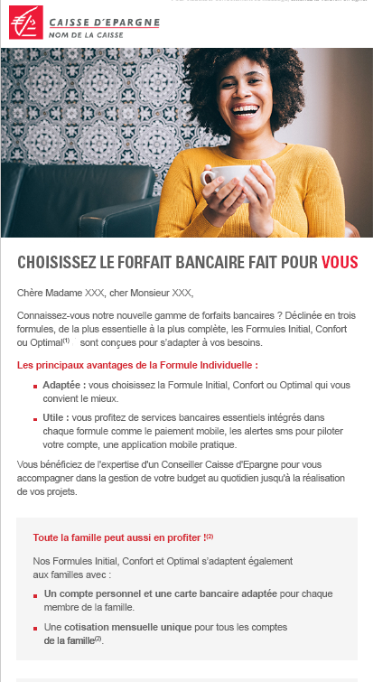

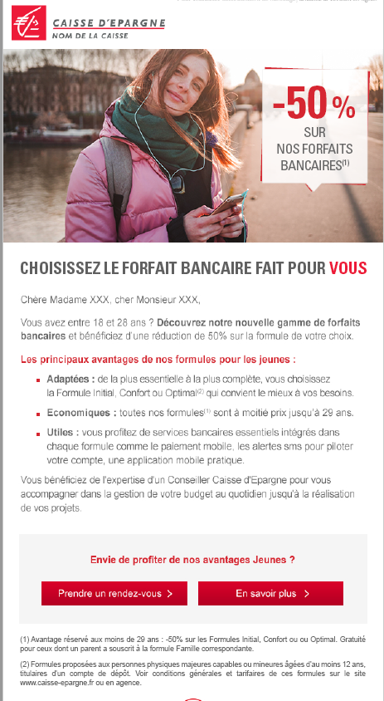
COMMUNICATION CLIENT
NOUVEAU
EMAILING courant S47 sur les 3 profils
Conquête Famille
Conquête Individuelle
Conquête individuelle Jeune

Slide 32


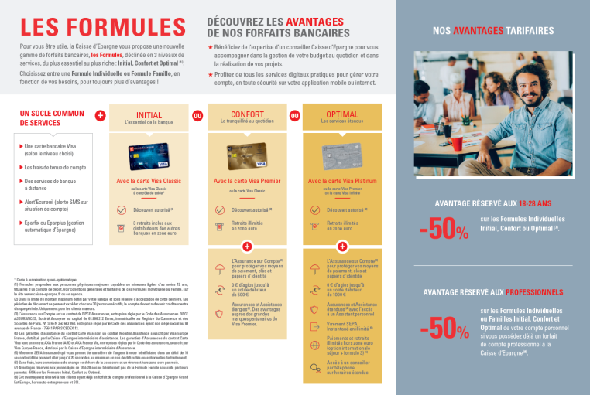


COMMUNICATION CLIENT
NOUVEAU
PRINT en agence
Flyers (fin novembre)
Affiches (déjà en agence)
SITE WEB
Nouvelles pages produits
https://www.caisse-epargne.fr/grand-est-europe/particuliers/au-quotidien_navigation/formules-bancaires
Bannière Famille

Slide 33





Boîte à outils
NOUVEAU
RDV dans la Rubrique des Commerciaux > Particuliers > Bancarisation > Les Formules ou cliquez ICI
En pratique
les Tutoriels Les Formules : pour appréhender le parcours de vente et les écrans d’actes de gestion
la fiche pratique
la FAQ 50 questions/réponses
Les ZOOM
le zoom Famille (importance des liens inter-personnes)
le zoom Pros
le comparatif avec le Bouquet Liberté
La nouvelle offre bancaire
la présentation de la nouvelle offre bancaire
le développement commercial
les modalités de gestion

